Slide 1
Сохраним лесные богатства нашего края
МБОУСОШ№5 города Торжок Тверской области
5А класс
Классный руководитель Н.И. Гулина
2013-2014 учебный год

Slide 2
Актуальность темы
Красива природа Тверской земли!
Красота природы вдохновляла художников , писателей и поэтов. Великими произведениями мы восхищаемся и сейчас!

Slide 3
«Какое великое счастье быть в лесу и общаться с природой!» (Л.Н. Толстой)
И.И. Шишкин
Утро в сосновом лесу

Slide 4
«Лес вызывал у меня чувство душевного покоя и уюта, в этом чувстве исчезали мои огорчения, забывалось все неприятное…» (А.М. Горький)
И. И. Шишкин
Прогулка в лесу

Slide 5
Хороша традиция встречать Новый Год у елки!
Но давайте задумаемся, сколько времени необходимо для того, чтобы выросла такая красавица?

Slide 6
Молодые деревца растут медленно
Ели живут несколько сотен лет. Обычно до 300 лет. Но есть и уникальные деревья, живущие больше 500 лет.

Slide 7
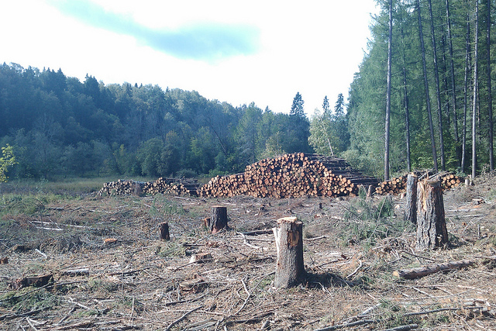
Но , увы, человек творит не только прекрасное.

Slide 8
К сожалению, случаются и пожары

Slide 9
А сколько нетронутых уголков осталось на нашей малой родине?

Slide 10
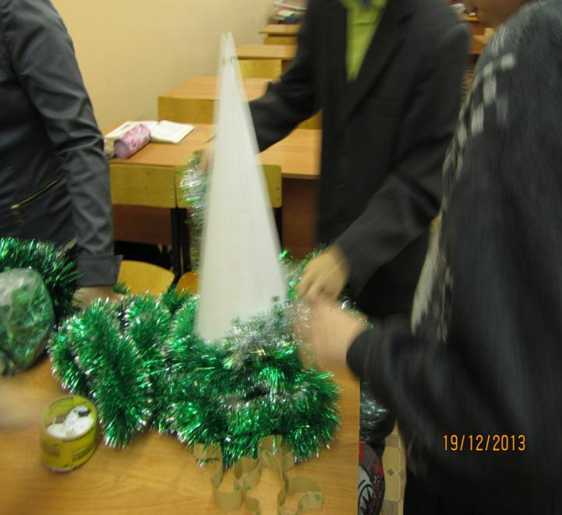
Мы хотим помочь сохранить лесные богатства нашей страны и смастерили своими руками новогоднюю елочку

Slide 11
Дружно трудился весь класс

Slide 13
Вот что у нас получилось!

Slide 14
http://shishkin-art.ru
http://images.yandex.ru/
http://presen.ru/

